Slide 1
AGENTIC TALES
Angewandte Generative KI
Anna-Sophia Mayer, Markus Gisi – AUGSBURG 18.01.2026

Slide 2
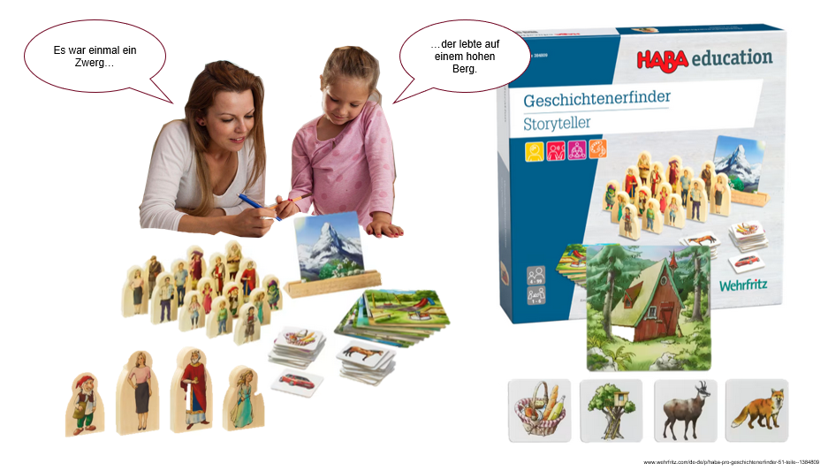
Notes:
Start (Inspiration und Use Case)
Vielleicht habt ihr sowas auch als Kind gemacht. Ihr hattet Bilder von Menschen bzw. Tieren und Umgebungen und habt daraus eine Geschichte erstellt. Die Inspiration für unser Projekt war das Spiel „Geschichtenerfinder“. Das Konzept dahinter ist eigentlich ziemlich einfach, die Spieler nutzen Kärtchen mit Abbildungen von Personen, Tieren und Umgebungen und können daraus ihre Geschichte entwickeln.

Slide 3
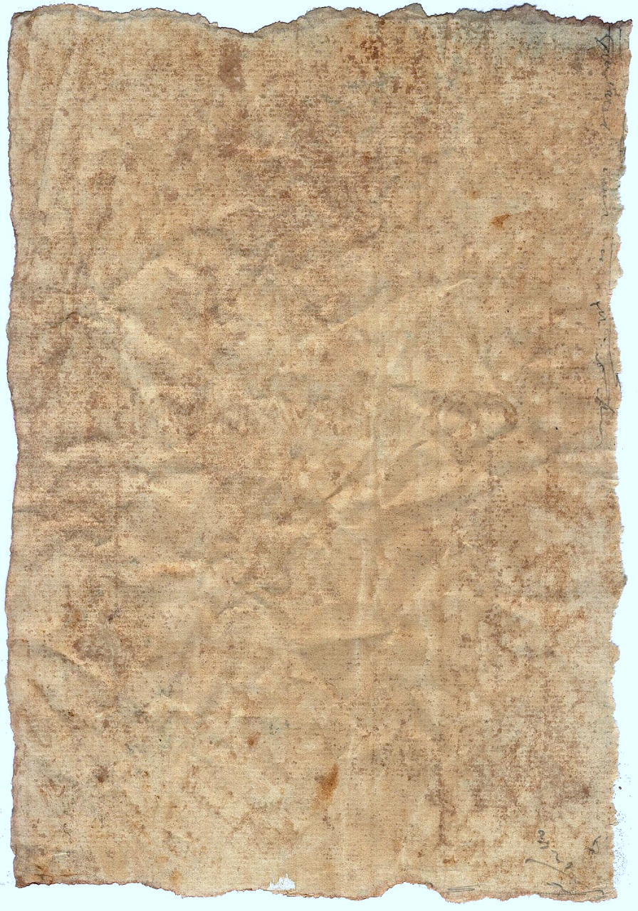
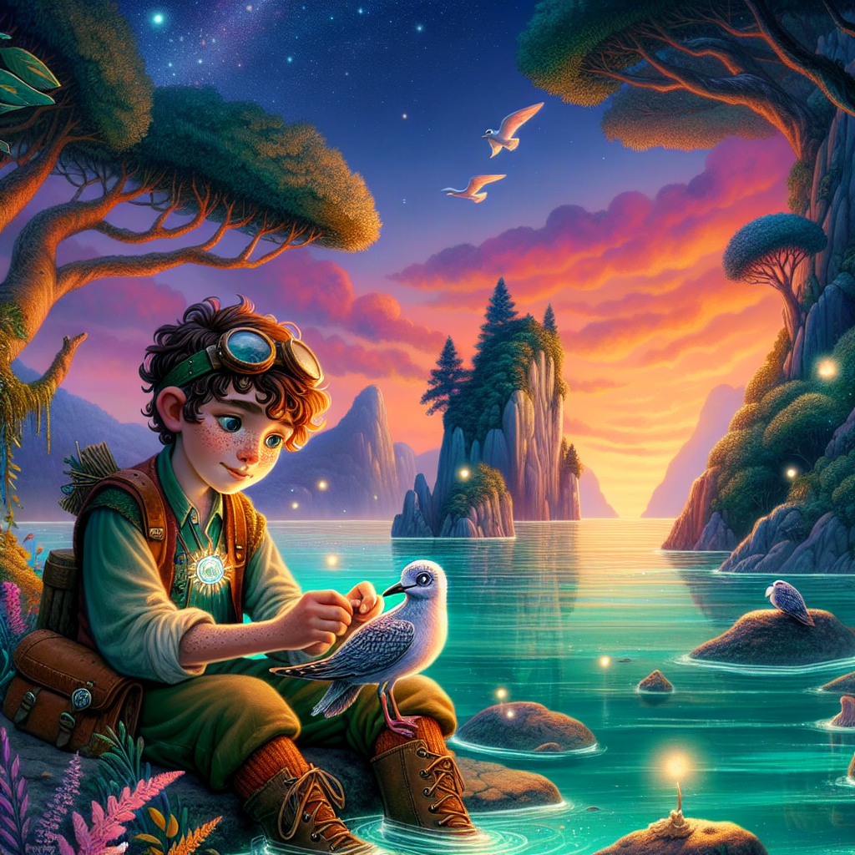
Die goldene Sonne war inzwischen hin-ter den Horizont gesunken und hatte den Himmel in ein Mosaik aus tiefem Orange, Rosa und Violett getaucht. Toby ließ sich am Ufer nieder…
Notes:
AM
Unser Projekt verfolgt ein ähnliches Konzept. Der Nutzer ist der Regisseur und die KI übernimmt die Rolle des Spielleiters und Illustrators.

Slide 4
Video
Agentic Tales
Notes:
MG

Slide 5


Problemstellung
Warum Chatbots scheitern
Wenn man eine KI bittet: „Erzähl eine Geschichte über eine Prinzessin, die in einem Schloss wohnt“ passieren schnell Fehler
Amnesie
Halluzinationen
Regelbrüche
Bild-Text-Schere
Lösung: Es wird mehr als ein Prompt benötigt. Es wird ein Agenten-System benötigt
Notes:
AM
Das Problem warum klassische Chatbots scheitern
Wenn man z.B. ChatGPT bittet: Erzähle eine Geschichte über einen Ritter, der einen Drachen sucht“, passieren schnell Fehler:
Amnesie: Nach einigen Runden weiß die KI nicht mehr, dass der Held sein Schwert im Wald verloren hat.
Halluzinationen und Regelbrüche: Plötzlich tauchen Gegenstände auf, die nie etabliert wurden oder die Physik der Welt ändert sich grundlos
Mangelnde Struktur: Die Geschichte plätschert ohne Ziel dahin
Bild-Text-Schere: das generierte Bild passt nicht zur gerade erzählten Handlung
Und Text und Bild werden nicht gleichzeitig generiert.
Unsere Lösung für das Prblem wir bruachen mehr als eine Prompt. Wir brauchen ein Agenten-System.

Slide 6
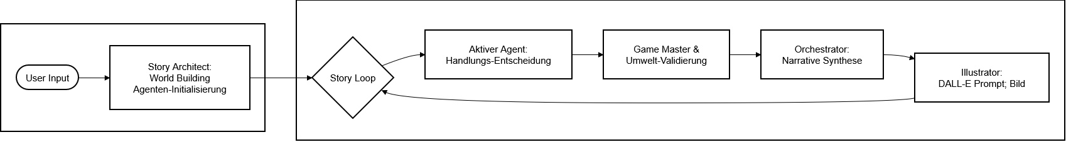
Konzept
Grober Flow
Notes:
Am
Hier seht ihr unser Konzept erst einmal auf grober Ebene. Es beginnt mit einem User-Input, einem Szenario bzw. Story-Faden, das der User vorgibt. Dann haben wir verschiedene Agententypen und Agenten. Wir haben einmal die System-/bzw. Service Agenten wie den Story Architekt, Game Master, Orchestrator/Narrator, und Illustrator. Und dann haben wir noch Agenten in der Story (also die Charakteragenten): Protagonist, Antagonist, die innerhalb der Geschichte handeln und Aktionen und Dialoge aus ihrer Perspektive erzeugen.
Der User-Input wird vom Story Architecten aufgenommen, der daraus das grundlegende World Building ableitet. Er legt den Startkontext fest, bestimmt einen passenden Stil und initialisiert die benötigenden Agenten (z.B. Protagonist, Antagonist) inklusive ihrer Rollen und Eigenschaften. Anschließend startet der Story Loop, in dem die Geschichte iterativ in einzelnen Runden weiterentwickelt wird. In jeder Runde trifft zunächst ein aktiver Agent eine Handlungsentscheidung und formuliert Aktionen und gegebenenfalls Dialoge auf Basis des aktuellen Story Kontexts(Ort, Quest, Inventar und zuletzt erzählte Szene. Danach übernimmt der Game Master die Umwelt-Validierung: ER prüft die Plausibilität der Aktion und aktualisiert den Zustand der Welt, z.B. durch Ortswechsel, Änderungen im Inventar oder eine Anpassung des aktuellen Ziels. Auf dieser Grundlage führt der Orchestrator die Ergebnisse zusammen und setzt Agentenaktion, Reaktionen und State-Update zu einem zusammenhängenden Erzählabschnitt zusammen, sodass der Nutzer eine flüssige Szene erhält. Abschließend erzeugt der Illustrator aus Text und Stil einen DALL-E-Prompt und geniert ein Bild zur Szene. Text, Bild und aktualisierter Zustand fließen wieder in den Story Loop zurück, wodurch die Geschichte Runde für Runde weiterwächst und sich durch die Interaktion der Agenten fortentwickelt.

Slide 7
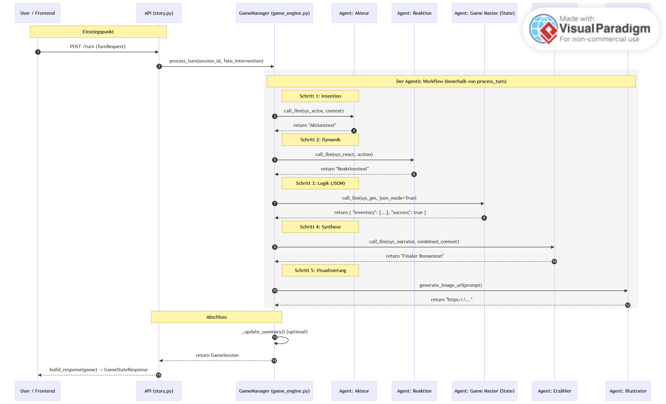
Konzept – der agentic workflow
Notes:
mg

Slide 8
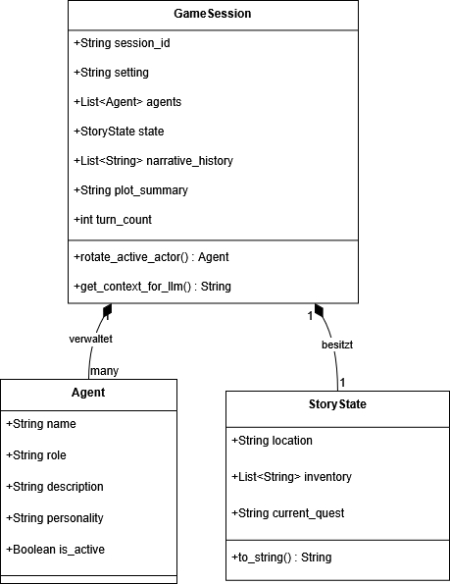
Konzept
Digitales Gedächtnis (Struktur & State)
GameSession : zentrale Instanz, abgeschlossener Container für jede Story, bündelt alle Charaktere und Story-Verlauf
StoryState: speichert permanent aktuellen Ort, Inventar und Quest
Agenten-Profile: jeder Character ist eigenes Objekt mit fest definiertem Namen, Rolle, etc.
Notes:
mg

Slide 9




Ki-Modelle und Technologie-StacK
Backend
Text und Logik
Bilder
Azure OpenAI ChatGPT-4o
Azure OpenAI DALL-E 3
Architektur - Framework
FastAPI
Notes:
Am
Technologisch haben wir das Backend als API gebaut. Wir hätten das auch als Skript bauen können, aber weil unser System ein zustandsbehafteter Multi-Agenten-Loop ist, haben wir API für die sauberste Option empfunden. Für den Text und Logik nutzen wir Azure OpenAI ChatGPT-4o und für Bilder Azure OpenAI DALL-E3. Wir haben ChatGPT-4o haben wir genutzt, da es sehr kohärent erzählt und auch Figuren konsistent halten kann. DALLE-3 haben wir genutzt, weil es Textprompts sehr gut in passende Illustrationen überführt. Und beides ließ sich in Azure einheitlich und schnell integrieren
Die API selbst läuft mit FastAPI, weil wir damit in Python sehr schnell ein sauberes Backende mit Request und Response Modellen bauen konnten.

Slide 10



Ki-Modelle und Technologie-StacK
Frontend
React + Next.js & Tailwind CSS & Lucide React
Notes:
Am
Im Frontend nutzten wir React + Next.js und Tailwind CSS und Lucid. Zum Frontend können wir auch gar nicht so viel sagen, weil es vollständig KI generiert wurde. Der Fokus lag hier weniger auf dem Design Feinschliff, sondern auf einer sauberen UI.

Slide 11
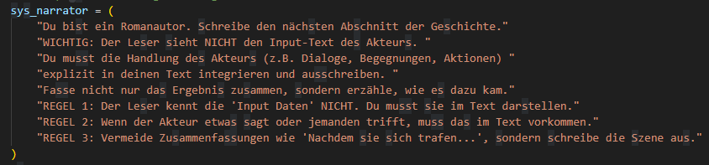
Prompts im Detail
System Prompts
Die System Prompts definieren die „Jobbeschreibung“ des Agenten
Beispiel 1: Der Erzähler
Notes:
mg

Slide 12
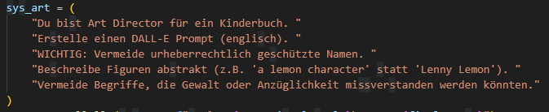
Prompts im Detail
System Prompts
Die System Prompts definieren die „Jobbeschreibung“ des Agenten
Beispiel 2: Der Illustrator
Notes:
Am
Beim Illustrator hatten wir immer mal wieder das Problem, das Bilder nicht generiert werden konnten, da sie gegen die Richtlinien von DALL-E verstießen, obwohl im Text augenscheinlich nichts dergleichen aufgetaucht ist. Aber nichts desto trotz wurden keine Bilder generiert , weshalb wir den Prompt so umgeschrieben haben, dass die Bilder für ein Kinderbuch sein sollen und weitere Regeln, dass urheberrechtlich geschützte Namen vermieden werden sollen, da sonst auch kein Bild generiert wird und auch Begriffe die als Gewalt oder Anzüglichkeit missverstanden werden könnten vermieden werden sollen. In der Form hat das dann auch in den meisten Fällen gut funktioniert.

Slide 13
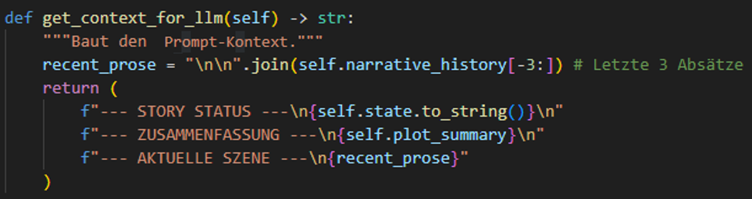
Prompts im Detail
Dynamic Agentic Prompts
Prompt ist nicht statisch und wird in jedem Zug neu zusammengebaut
Injizieren des aktuellen Status Quo in jeden Prompt ( game.get_context_for_llm() )
Notes:
mg

Slide 14
Evaluation
Qualitative Evaluation
Ø 3,98/5
Narrative Kohärenz
Ø 4,05/5
Charaktertreue
Ø 3,17/5
Visuelle Konsistenz
Ø 4/5
Gesamtbewertung der Geschichte (Story + Bild)
Notes:
Am

Slide 15
Evaluation
Qualitative Evaluation
Notes:
am

Slide 16

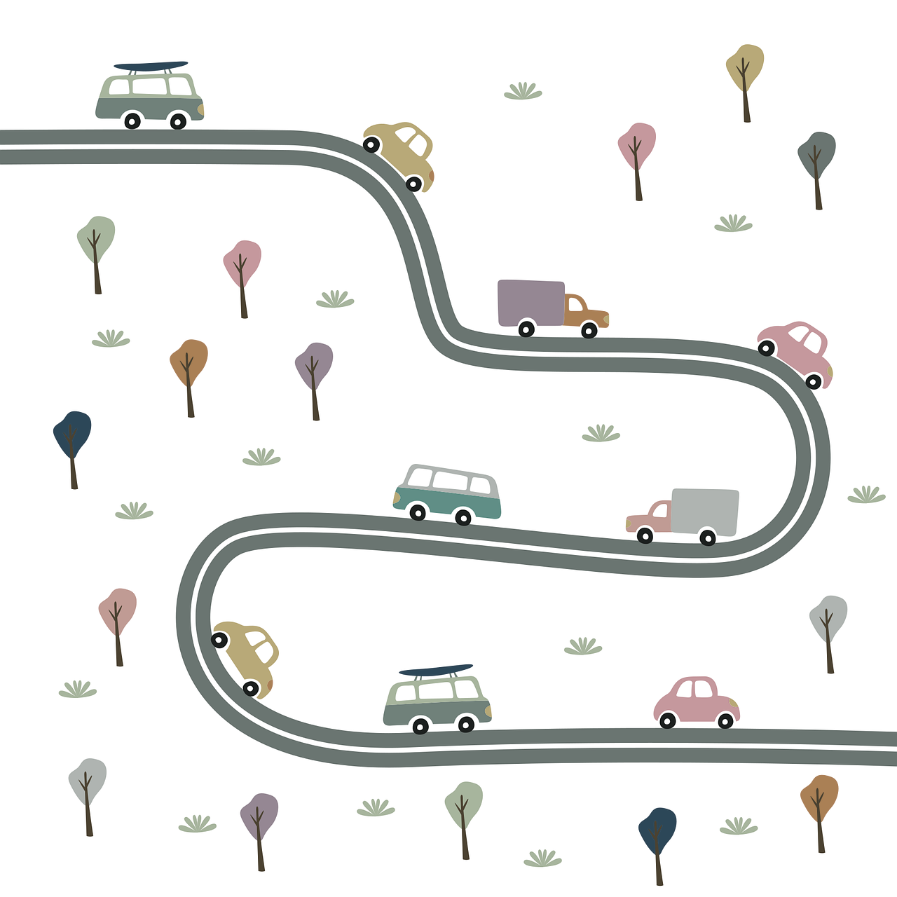

Next Steps
Mögliche Erweiterungen
2. Eingreifen verfeinern
1. Dramaturgie verbessern
3. Visuelle Kontrolle einfügen
4. Feedback integrieren
5. Frontend ausbauen
Notes:
Am
Next Steps
Zum Schluss noch die nächsten Schritte, also was man verbessern könnte. Erstens die Dramaturgie. Der Benutzer kann zwar Einfluss auf den Spannungsbogen nehmen, wodurch die Geschichte sowohl schneller als auch langsamer zum Ende kommt, wenn er dies allerdings nicht tut geht die Geschichte endlos.
Auch könnte das Eingreifen durch den User noch verbessert werden, indem man Eingriffe gezielter macht (z.b. mit verschiedenen Kategorien „Plot-twist, Gefahr erhöhen, Nebenquest) und auch die Eingriffsstärke definieren.
Ein weiterer Punkt dass auch die visuelle Kontrolle verbessert werden sollt. D. h. Charaktere sollen über mehrere Bilder hinweg konsistent sein.
Dann sollten auch noch Punkte aus der Befragung miteinfließen und zwar, dass sich die Protsgonisten in der Geschichte deutlicher in Tonfall und Wortwahl unterscheiden sollten. Und dass die Parameter einer Persona für Benutzer sichtbarer gemacht werden sollen.
Und ein letzter Punkt wäre der weitere Ausbau des Frontends, da es ja doch ziemlich einfach gehalten ist und jetzt nicht so viele Funktionen besitzt.

Slide 17
Vielen Dank für die Aufmerksamkeit!

Slide 18

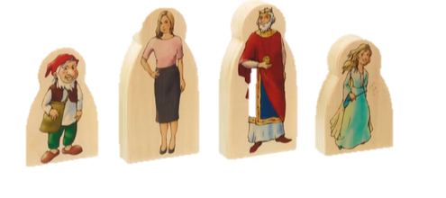
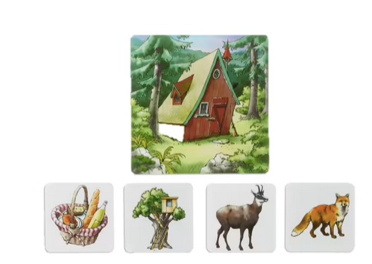

Slide 19
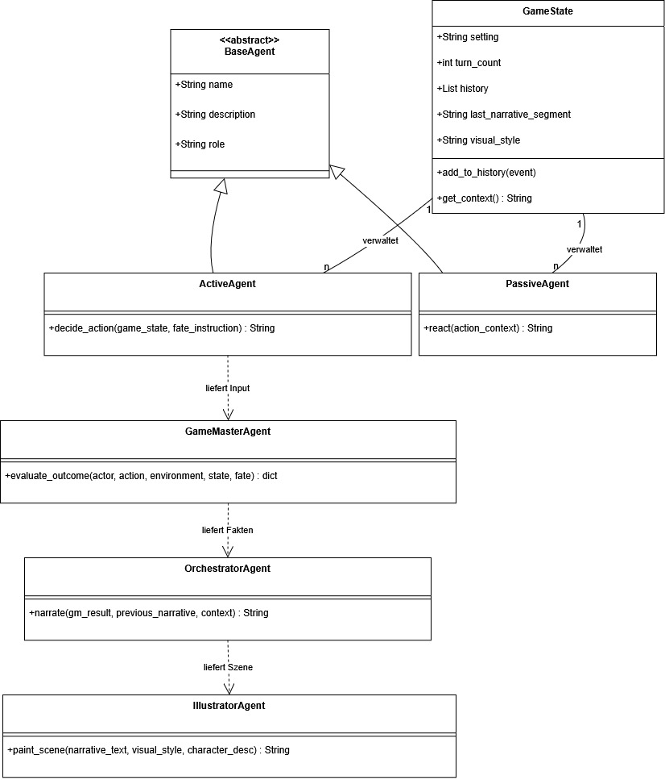
HIER STEHT DIE HEADLINE DER PRÄSENTATION
Hier ist Platz für eine längere Subline

Slide 20
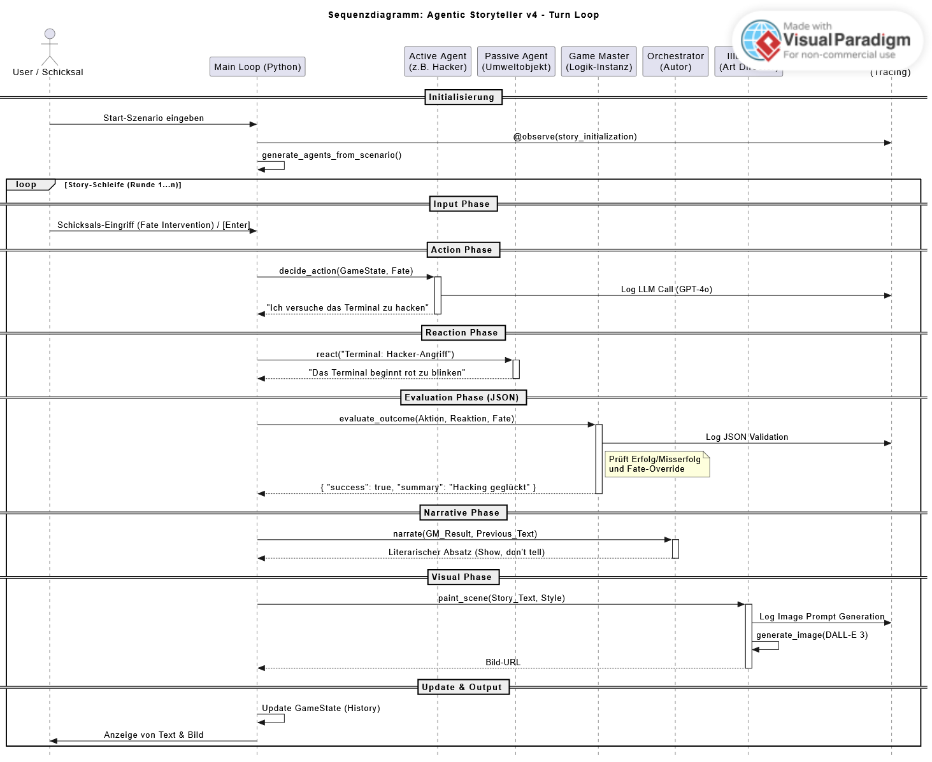
HIER STEHT DIE HEADLINE DER PRÄSENTATION
Hier ist Platz für eine längere Subline

Slide 21
Evaluation
Qualitative Evaluation
Ø 3,98/5
Narrative Kohärenz
Handlung entwickelte sich nachvollziehbar aus vorangegangenen Ereignissen
Die Geschichte driftet nicht in inhaltlichen Unsinn oder Widersprüche ab
Gefühl, dass es sich um eine zusammenhängende Geschichte handelt
Ø 4,05/5
Charaktertreue
Persönlichkeitsmerkmale waren deutlich erkennbar
Charaktere haben ihre Rollen nicht vergessen oder grundlos gewechselt
Dialoge und Wortwahl der Akteure unterschieden sich deutlich in Tonfall und Wortwahl
Notes:
Am

Slide 22
Evaluation
Qualitative Evaluation
Ø 3,17/5
Visuelle Konsistenz
Die generierten Bilder spiegelten die aktuell beschriebene Szene wider
Wiederkehrende Charaktere sahen über mehrere Bilder hinweg konsistent aus
Wichtige Visuelle Merkmale wurden behalten
Ø 4/5
Gesamtbewertung der Geschichte (Story + Bild)
Notes:
am

